Slide 1
BAHAN AJAR SCRATCH | TAB CODE
Motion (Gerak)
18 blok
Menggerakkan dan menempatkan sprite di panggung.
Hanya untuk Sprite. Bila Stage dipilih, kategori ini kosong — panggung tidak bisa bergerak.

Slide 2
MOTION (GERAK)
Peta Kategori
Gerak relatif (dari posisi sekarang)
move, turn right, turn left, change x by, change y by
Gerak absolut (ke tempat tertentu)
go to, go to x y, set x to, set y to, point in direction
Gerak halus berdurasi
glide to, glide to x y
Mengikuti target
point towards
Pengaturan
if on edge bounce, set rotation style
Pelapor nilai
x position, y position, direction
Bekal wajib
Panggung 480x360. x: -240 s.d. 240, y: -180 s.d. 180, pusat (0,0). Arah: 90 = kanan, 0 = atas, 180 = bawah, -90 = kiri.
Motion (Gerak)
2

Slide 3
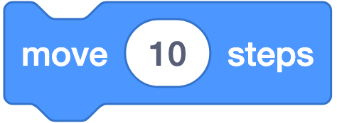
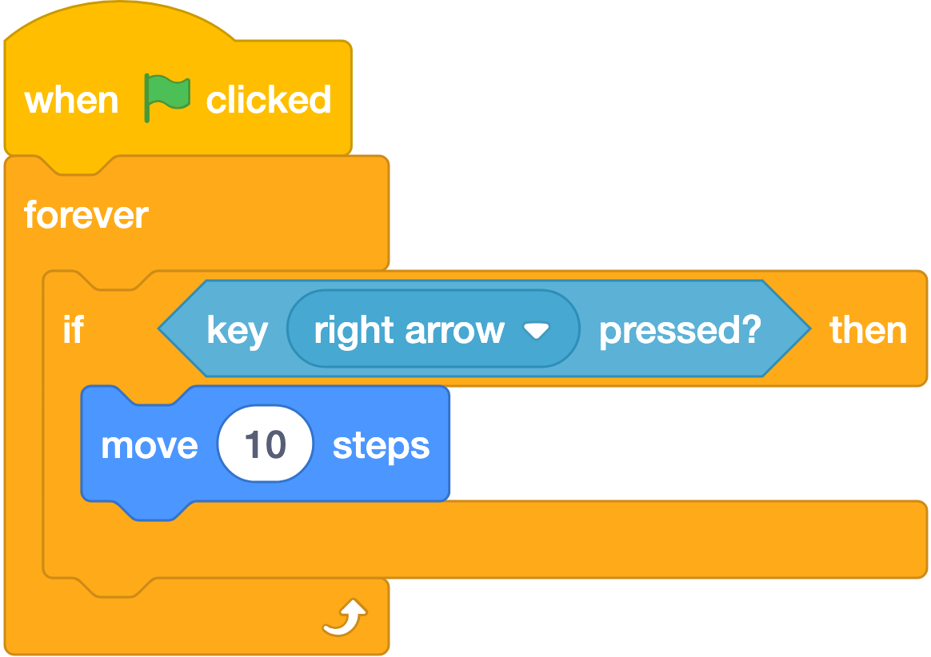
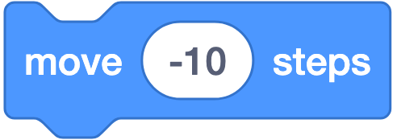
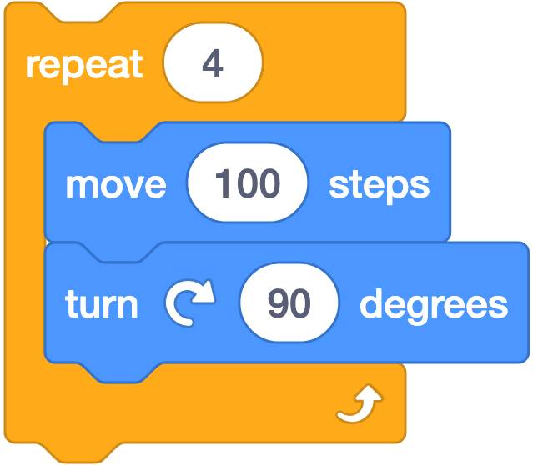
MOTION · BLOK 1
move (10) steps
Stack (perintah bertumpuk)
CONTOH
Jalan saat panah kanan ditekan
Artinya: maju ke depan sejauh 10 titik, mengikuti ke mana sprite sedang menghadap.
FUNGSI
Memajukan sprite sesuai ARAH HADAPNYA sejauh N piksel.
PARAMETER
• 10 = jumlah piksel
• Boleh negatif (mundur), boleh desimal
Mundur pakai angka negatif
Menggambar persegi
CATATAN
"steps" berarti PIKSEL, bukan langkah kaki. Arahnya mengikuti nilai direction — kalau sprite menghadap 0 (atas), move 100 membuatnya naik, bukan ke kanan.
Motion (Gerak)
3

Slide 4

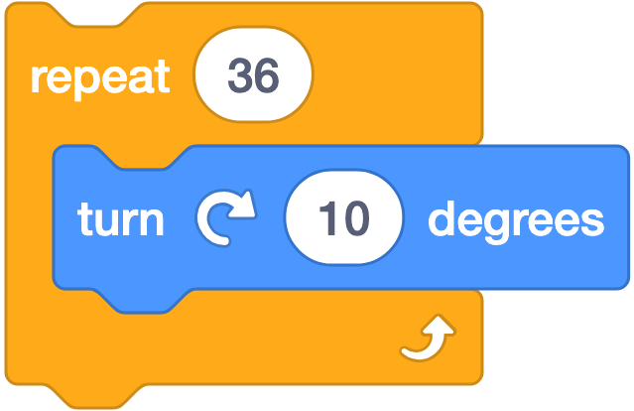
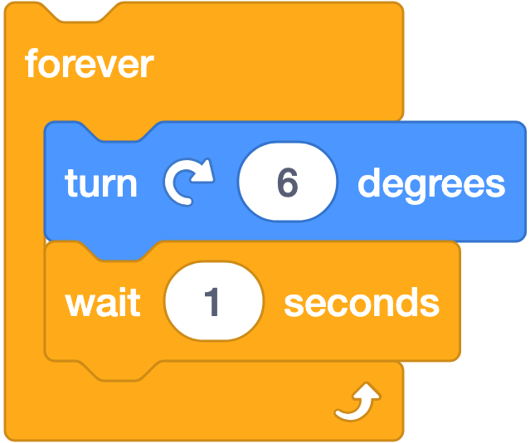
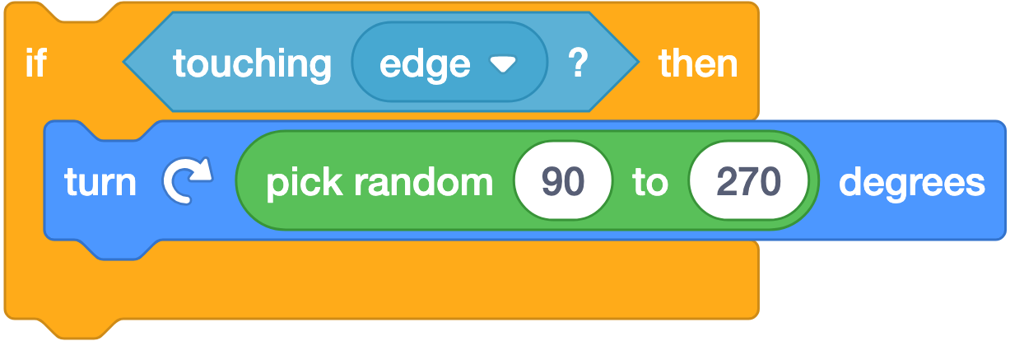
MOTION · BLOK 2
turn right (15) degrees
Stack (perintah bertumpuk)
CONTOH
Berputar satu lingkaran penuh
Artinya: memutar badan sprite ke kanan sebesar 15 derajat.
FUNGSI
Memutar sprite searah jarum jam.
PARAMETER
• 15 = besar sudut
• Nilai negatif memutar ke arah sebaliknya
Jarum jam berdetak
CATATAN
Rumus menggambar segi-n: repeat (n) + turn right (360/n) degrees.
Belok acak saat kena tepi
Motion (Gerak)
4

Slide 5

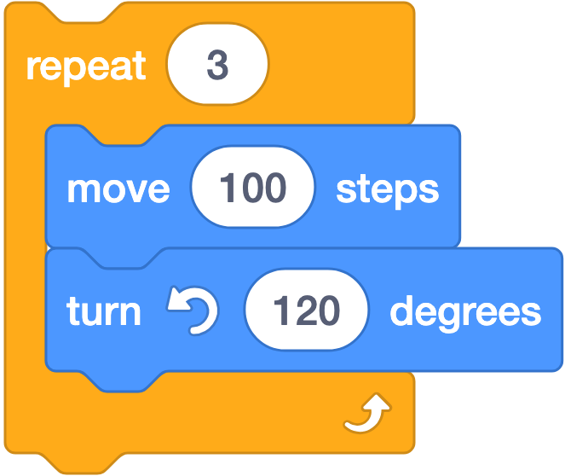
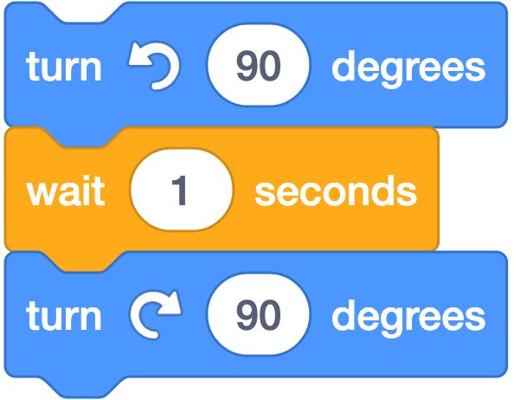
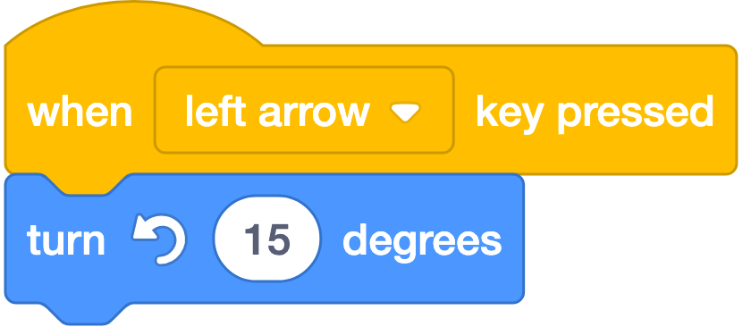
MOTION · BLOK 3
turn left (15) degrees
Stack (perintah bertumpuk)
CONTOH
Segitiga ke arah kiri
Menengok lalu kembali
Artinya: memutar badan sprite ke kiri sebesar 15 derajat.
FUNGSI
Memutar sprite berlawanan arah jarum jam.
Setir ke kiri
CATATAN
Sama dengan blok sebelumnya, arah berlawanan. turn left 90 = turn right -90.
Motion (Gerak)
5

Slide 6

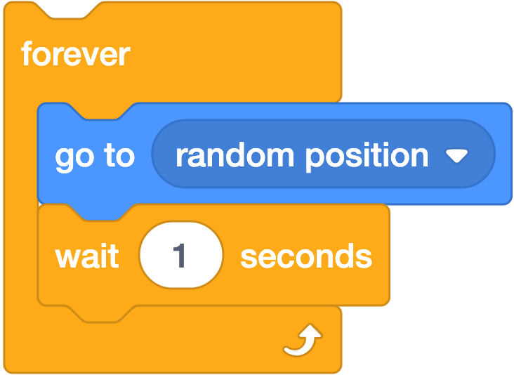

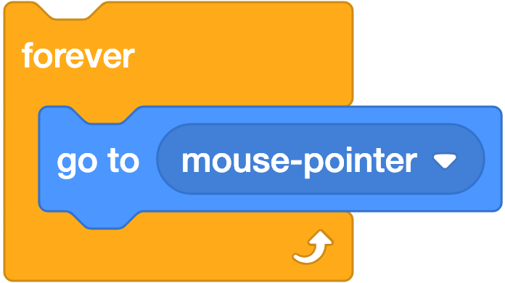
MOTION · BLOK 4
go to (random position)
Stack (perintah bertumpuk)
CONTOH
Muncul di tempat acak terus-menerus
Pindah ke sprite lain
Menempel pada mouse
Artinya: pindah kedip ke tempat yang dipilih — langsung sampai, tanpa terlihat berjalan.
FUNGSI
Memindahkan sprite SEKETIKA (tanpa animasi) ke lokasi pilihan.
PARAMETER
• random position = tempat acak
• mouse-pointer = posisi kursor
• (nama sprite lain) = posisi sprite itu
CATATAN
Perpindahan instan. Untuk gerak halus gunakan glide.
Motion (Gerak)
6

Slide 7
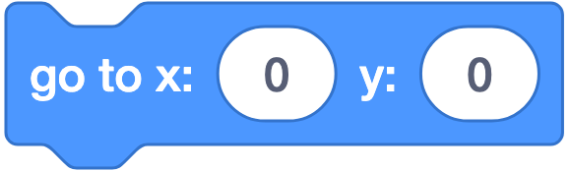
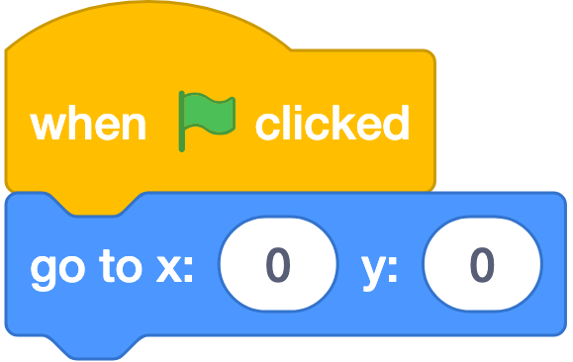
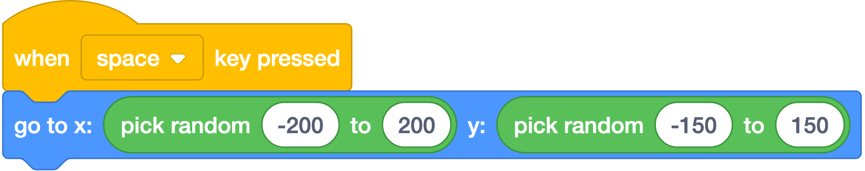
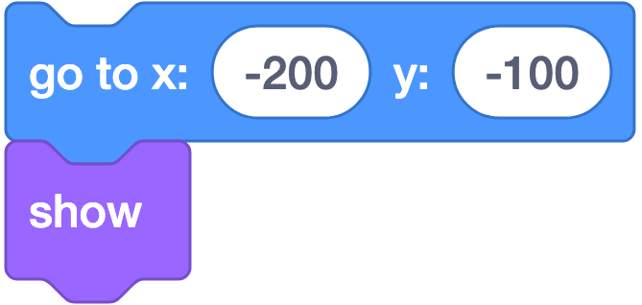
MOTION · BLOK 5
go to x: (0) y: (0)
Stack (perintah bertumpuk)
CONTOH
Kembali ke tengah saat mulai
Artinya: pindah kedip ke titik koordinat tertentu di panggung.
FUNGSI
Memindahkan sprite seketika ke koordinat tertentu.
Teleport ke titik acak
CATATAN
BLOK PALING PENTING UNTUK SCRIPT RESET. Tanpa ini, sprite mulai dari posisi terakhir sesi sebelumnya sehingga proyek terasa "tidak konsisten".
Garis start di kiri panggung
Motion (Gerak)
7

Slide 8

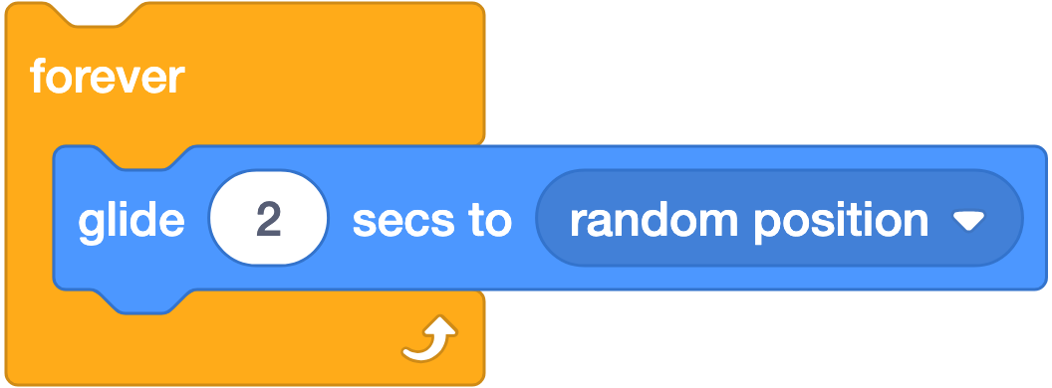
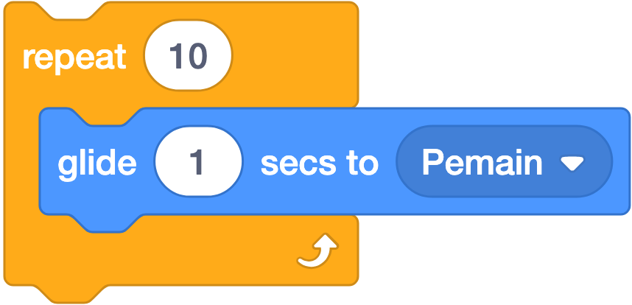

MOTION · BLOK 6
glide (1) secs to (random position)
Stack (perintah bertumpuk)
CONTOH
Melayang halus ke tempat acak
Artinya: meluncur pelan ke tempat pilihan selama 1 detik, gerakannya terlihat.
FUNGSI
Meluncur HALUS ke lokasi pilihan selama N detik.
PARAMETER
• 1 = durasi dalam detik
• Dropdown sama dengan blok go to
Mengejar pemain dengan halus
PERHATIAN
Script BERHENTI MENUNGGU sampai luncuran selesai (blocking). Jangan dipakai di dalam forever bila sprite harus tetap responsif terhadap tombol.
Melayang ke mouse
Motion (Gerak)
8

Slide 9

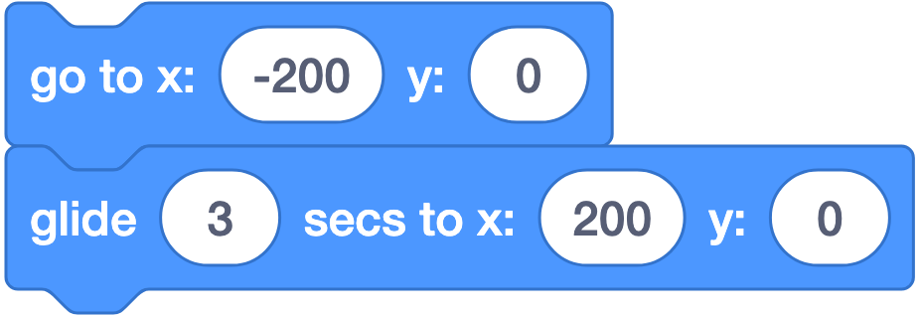
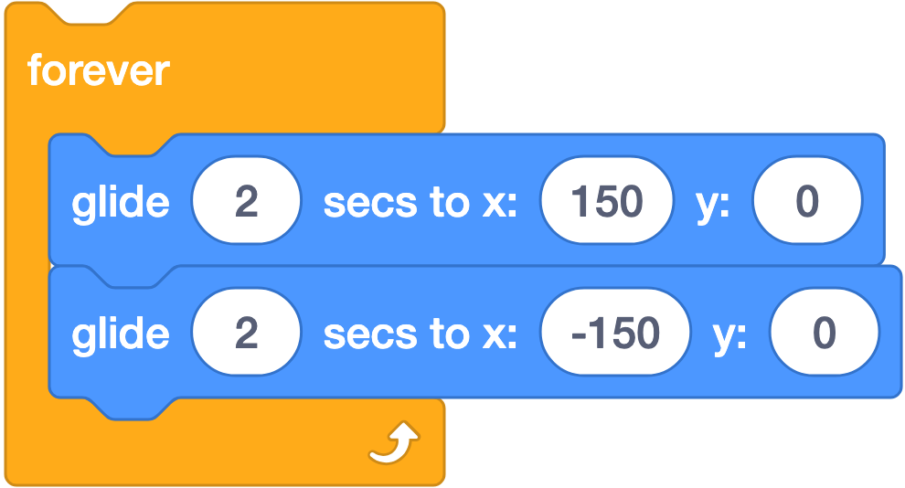
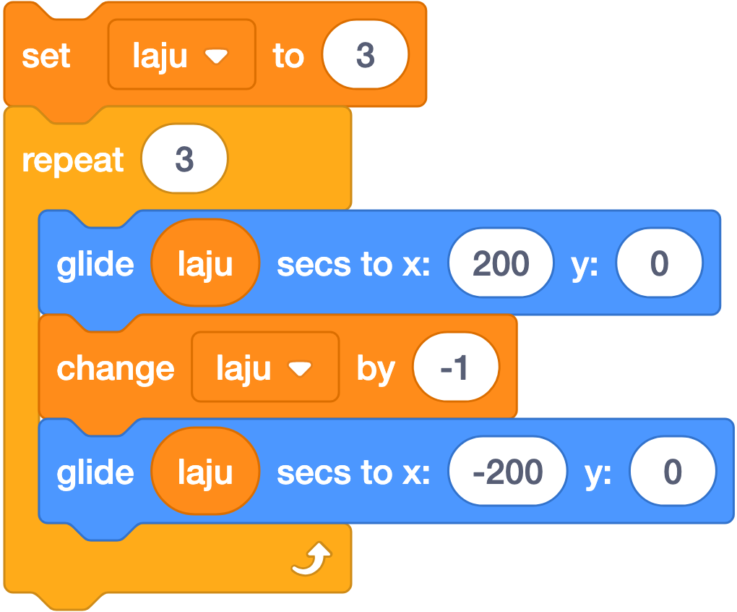
MOTION · BLOK 7
glide (1) secs to x: (0) y: (0)
Stack (perintah bertumpuk)
CONTOH
Menyeberang panggung
Bolak-balik tanpa henti
Artinya: meluncur pelan ke titik koordinat selama 1 detik.
FUNGSI
Meluncur halus ke koordinat tertentu. Kecepatan dihitung otomatis: jarak dibagi durasi.
Makin cepat tiap putaran
CATATAN
Pilihan terbaik untuk animasi cerita dan perpindahan adegan.
Motion (Gerak)
9

Slide 10

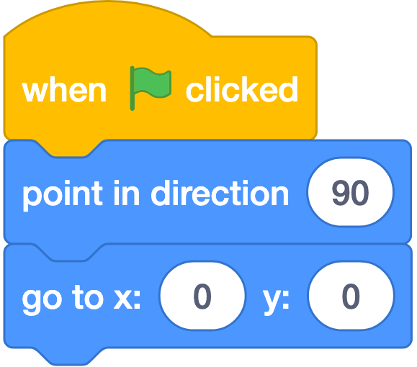
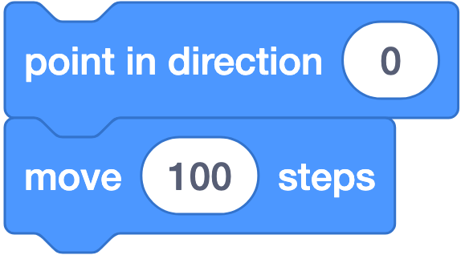
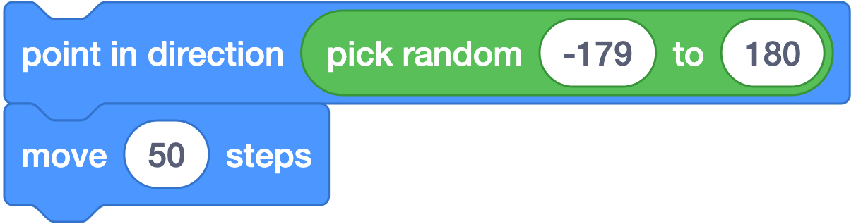
MOTION · BLOK 8
point in direction (90)
Stack (perintah bertumpuk)
CONTOH
Menghadap kanan sebelum mulai
Artinya: mengatur sprite mau menghadap ke mana. 90 = kanan, 0 = atas.
FUNGSI
Menetapkan arah hadap sprite (nilai absolut, bukan menambah).
PARAMETER
• 90 = kanan (bawaan)
• 0 = atas
• 180 = bawah
• -90 = kiri
Menghadap ke atas lalu naik
Arah acak
CATATAN
Klik kolomnya untuk memunculkan piringan pemutar (dial). Blok ini wajib ada di script reset.
Motion (Gerak)
10

Slide 11

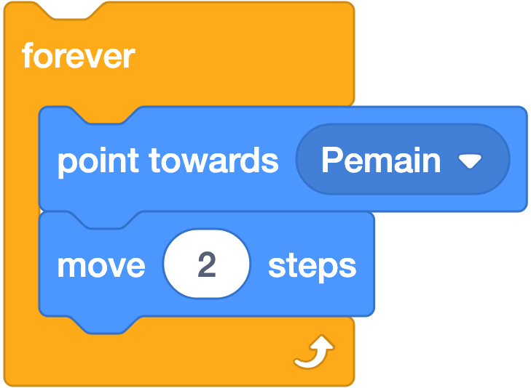
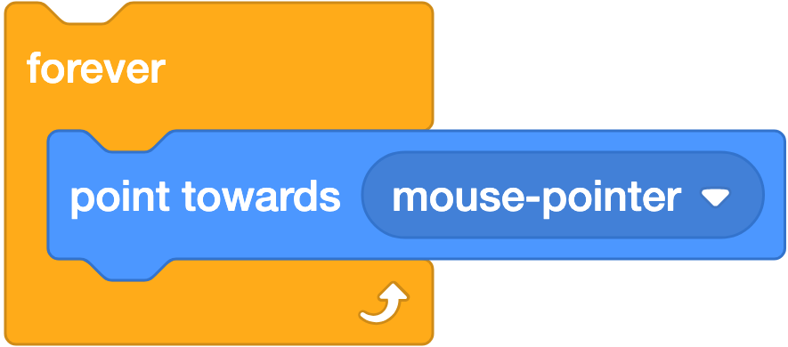
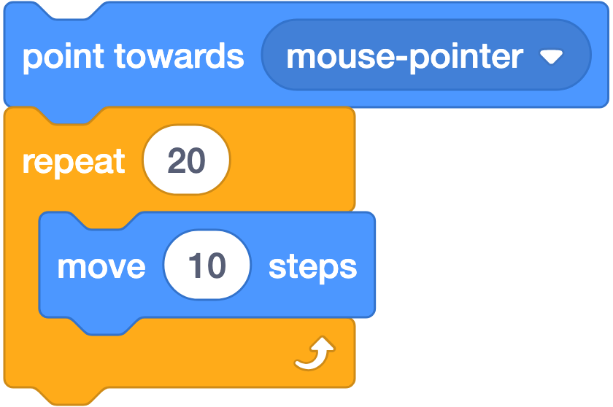
MOTION · BLOK 9
point towards (mouse-pointer)
Stack (perintah bertumpuk)
CONTOH
Musuh selalu mengejar pemain
Meriam mengikuti mouse
Artinya: memutar sprite supaya menghadap ke sasaran, misalnya kursor mouse.
Menembak ke arah mouse
FUNGSI
Menghadapkan sprite ke arah target.
PARAMETER
• mouse-pointer
• random direction
• (nama sprite lain)
CATATAN
Kombinasi point towards + move adalah resep dasar AI musuh pengejar.
Motion (Gerak)
11

Slide 12

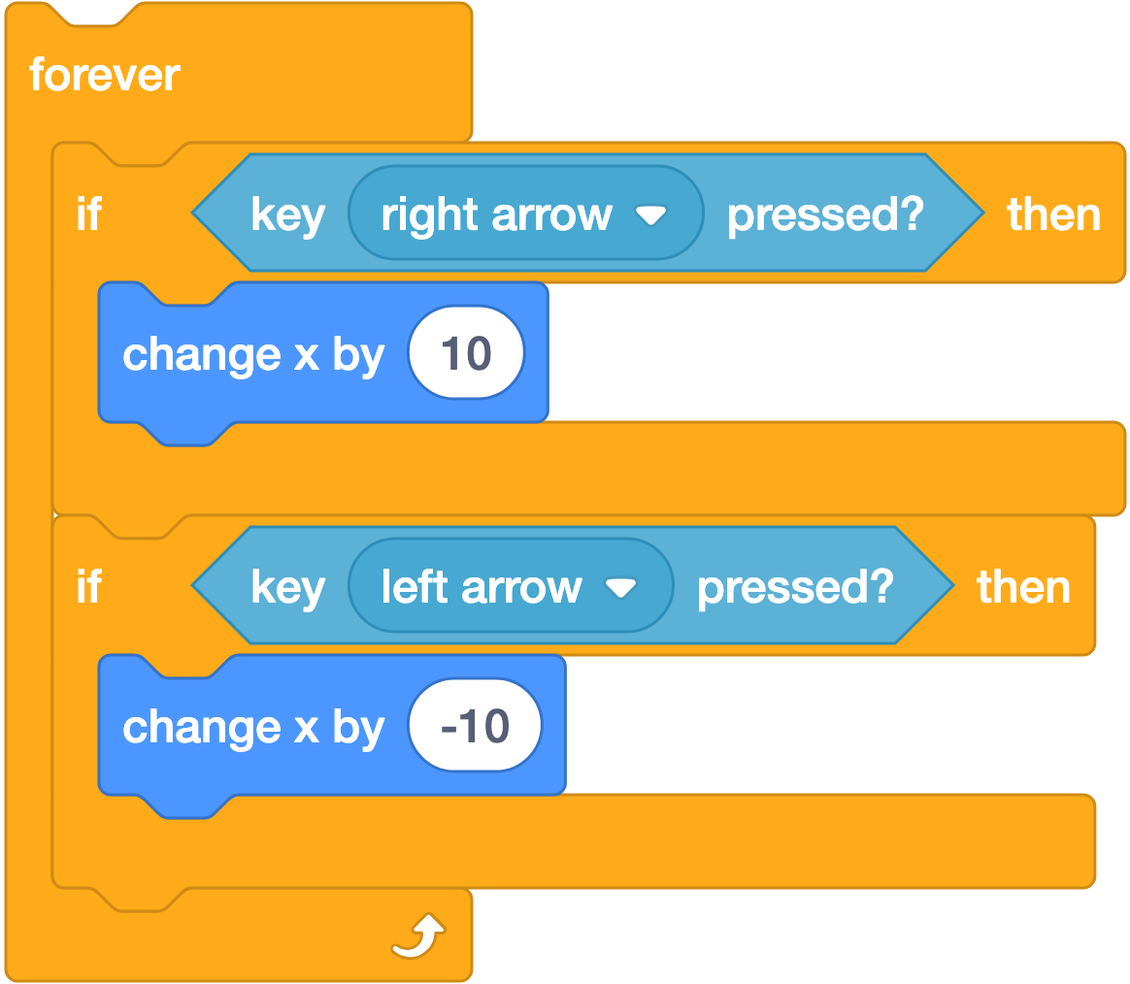
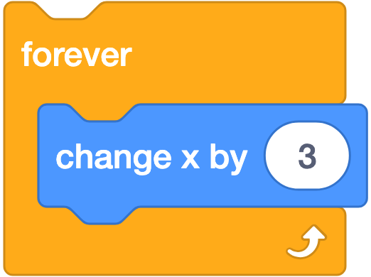
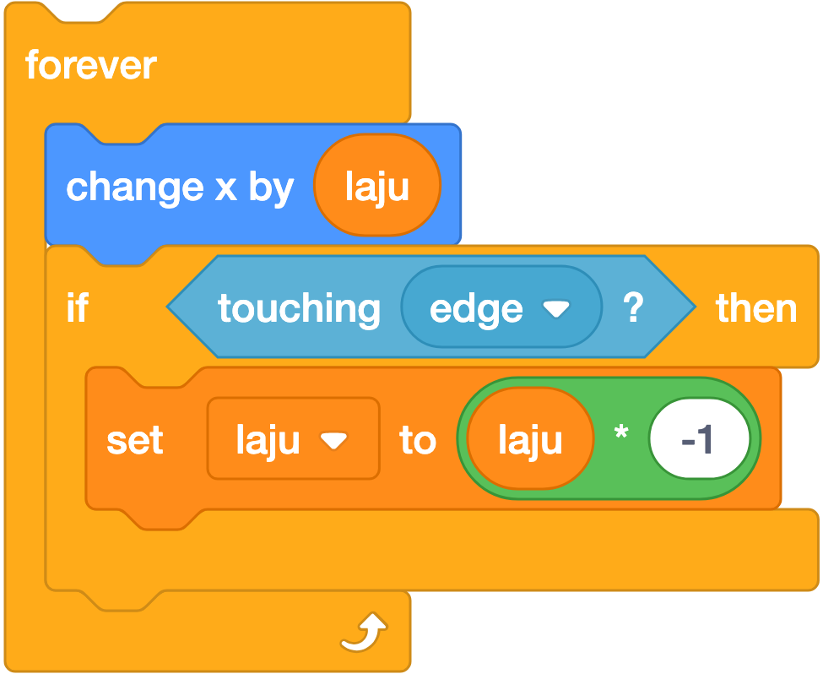
MOTION · BLOK 10
change x by (10)
Stack (perintah bertumpuk)
CONTOH
Kontrol kiri-kanan
Bergeser terus ke kanan
Artinya: menggeser sprite 10 titik ke kanan. Selalu mendatar, tak peduli arah hadapnya.
Kecepatan disimpan di variabel
FUNGSI
Menggeser sprite MENDATAR sejauh N piksel, tanpa memedulikan arah hadap.
CATATAN
Berbeda dari move — blok ini SELALU mendatar. Inilah blok yang benar untuk kontrol tombol panah.
Motion (Gerak)
12

Slide 13
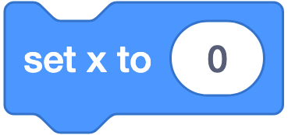
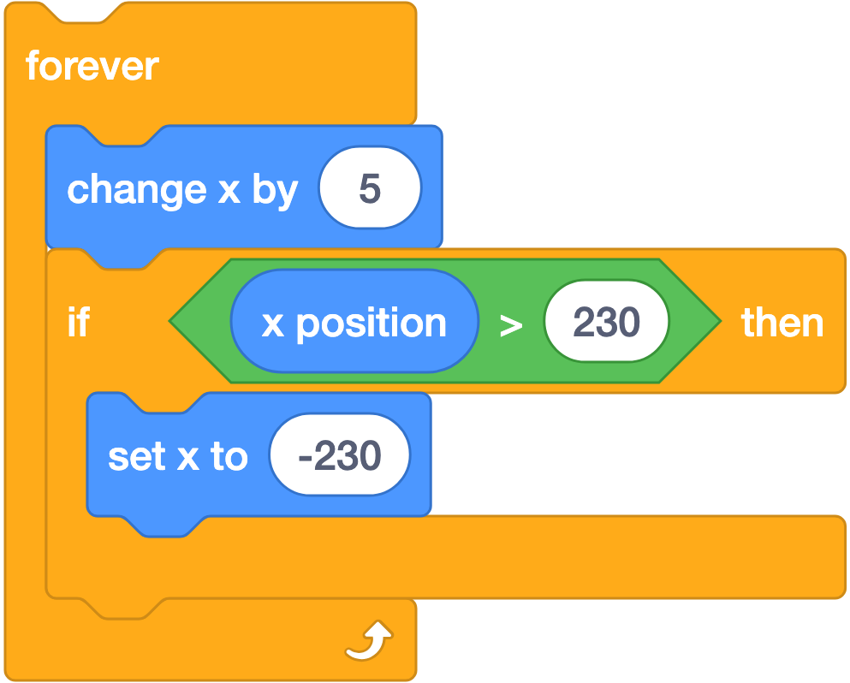
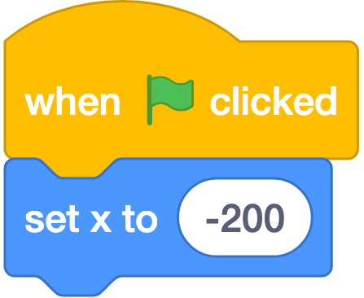
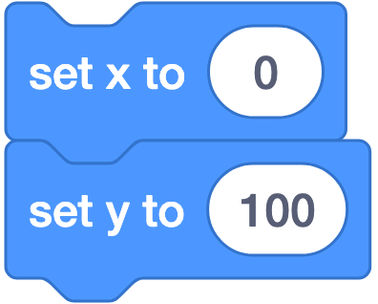
MOTION · BLOK 11
set x to (0)
Stack (perintah bertumpuk)
CONTOH
Lewat kanan, muncul lagi dari kiri
Kembali ke garis start
Artinya: menaruh sprite di posisi kiri-kanan tertentu; ketinggiannya tidak berubah.
Menyusun sprite pada satu titik
FUNGSI
Menetapkan koordinat X; nilai Y tidak berubah.
CATATAN
Dipakai untuk memindahkan sprite ke tepi tanpa mengubah ketinggiannya.
Motion (Gerak)
13

Slide 14

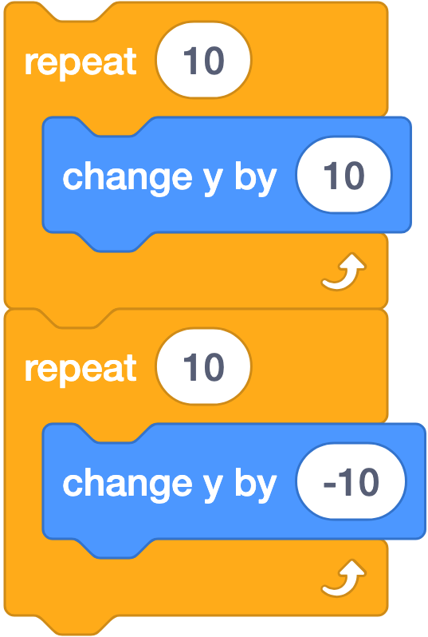
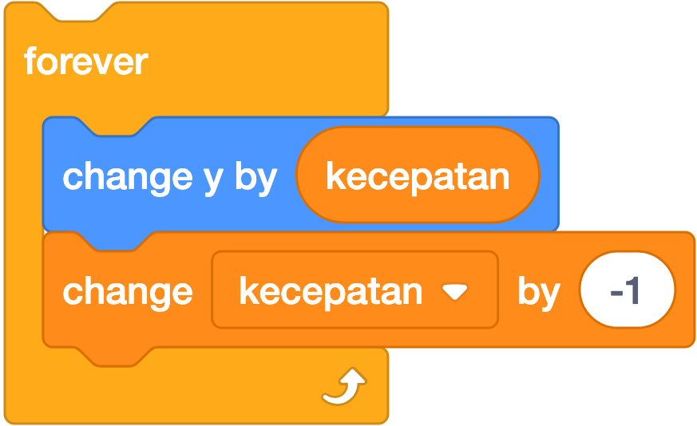
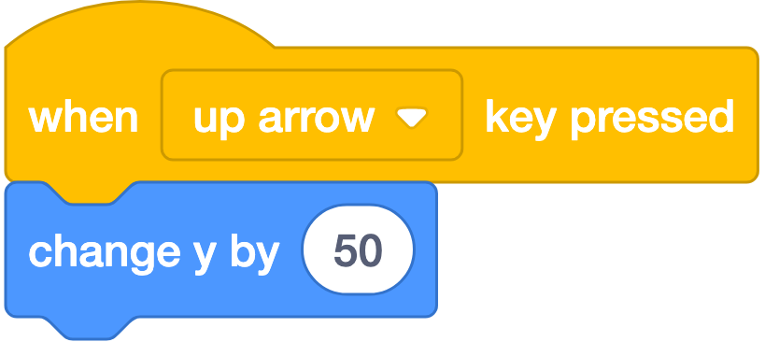
MOTION · BLOK 12
change y by (10)
Stack (perintah bertumpuk)
CONTOH
Melompat lalu jatuh
Gravitasi sederhana
Artinya: menggeser sprite 10 titik ke atas. Angka positif = naik, negatif = turun.
FUNGSI
Menggeser sprite TEGAK sejauh N piksel. Nilai positif = naik.
Naik saat panah atas
CATATAN
Y positif berarti NAIK. Ini sering membingungkan siswa yang terbiasa koordinat layar komputer, di mana Y positif justru turun.
Motion (Gerak)
14

Slide 15

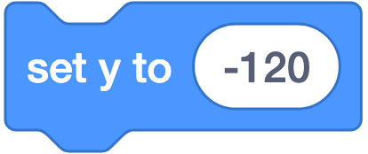
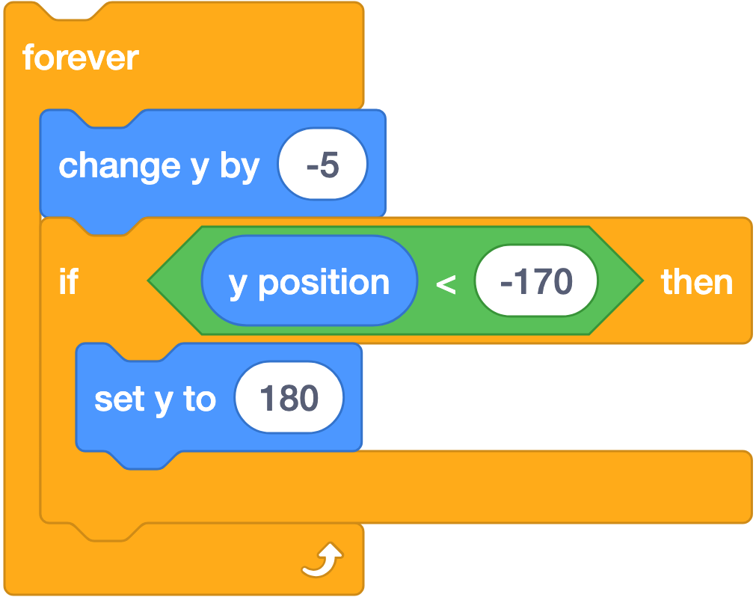
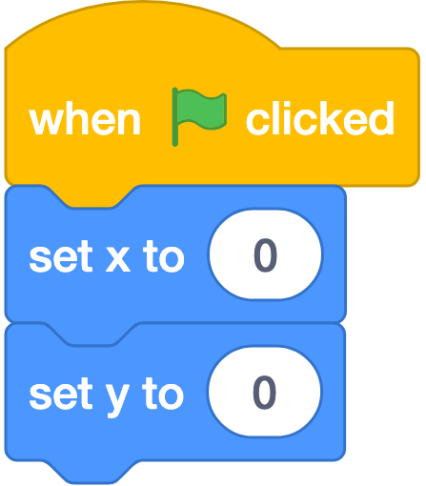
MOTION · BLOK 13
set y to (0)
Stack (perintah bertumpuk)
CONTOH
Berdiri di lantai
Hujan: kembali ke atas
Artinya: menaruh sprite di ketinggian tertentu; posisi kiri-kanannya tidak berubah.
FUNGSI
Menetapkan koordinat Y; nilai X tidak berubah.
CATATAN
Sering dipakai untuk mengembalikan tokoh ke permukaan tanah.
Reset posisi tiap mulai
Motion (Gerak)
15

Slide 16

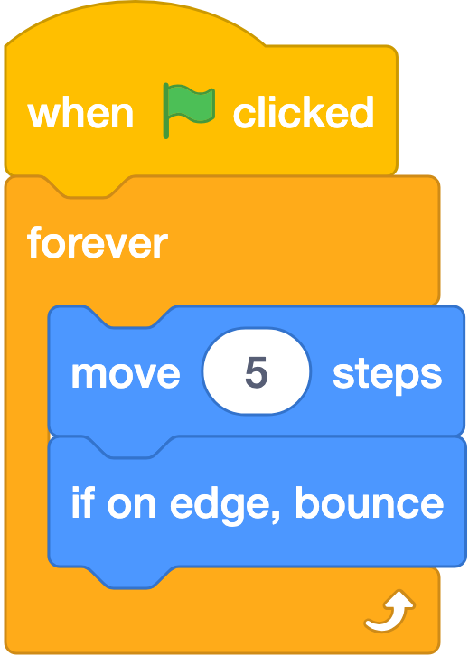
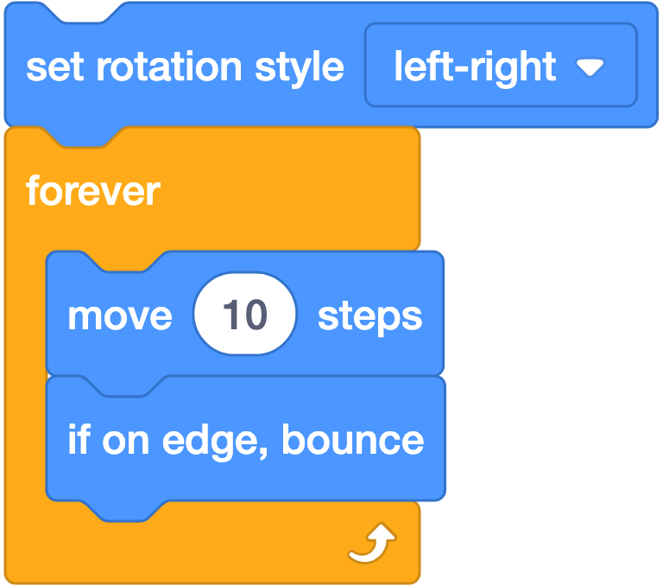
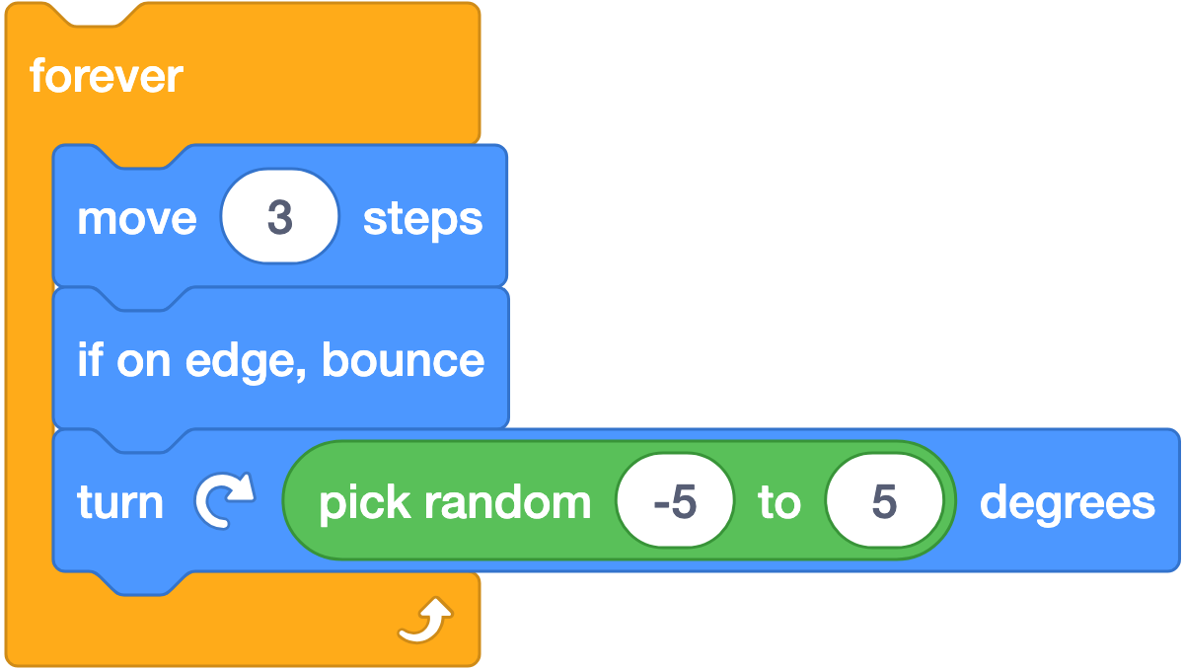
MOTION · BLOK 14
if on edge, bounce
Stack (perintah bertumpuk)
CONTOH
Bola memantul tanpa henti
Supaya tidak jungkir balik
Artinya: kalau sprite kena pinggir panggung, ia langsung memantul balik.
FUNGSI
Bila sprite menyentuh tepi panggung, arah hadapnya dibalik sehingga memantul.
Ikan berenang acak
CATATAN
Hampir selalu dipasangkan dengan set rotation style [left-right]; tanpa itu sprite akan tampak jungkir balik saat memantul.
Motion (Gerak)
16

Slide 17
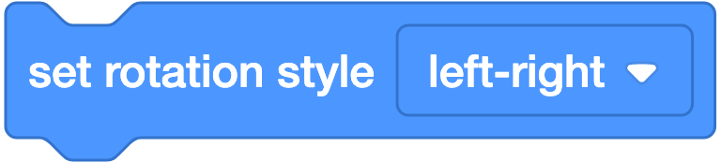
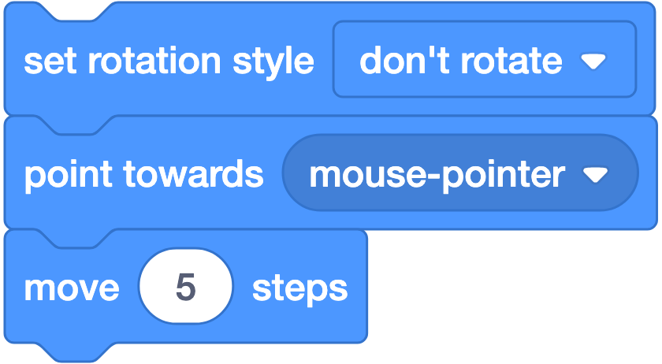
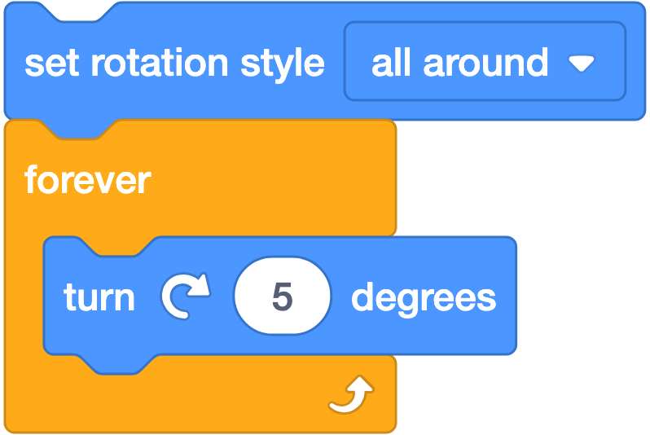
MOTION · BLOK 15
set rotation style (left-right)
Stack (perintah bertumpuk)
CONTOH
Kiri-kanan: paling sering dipakai
Jangan berputar sama sekali
Artinya: mengatur cara gambar sprite berubah saat ia berputar.
FUNGSI
Mengatur BAGAIMANA TAMPILAN sprite berubah saat arah hadapnya berubah.
PARAMETER
• all around = gambar ikut berputar penuh (roket, panah)
• left-right = cermin kiri/kanan saja (tokoh berjalan)
• don't rotate = gambar tidak pernah berubah (ikon, tombol)
Berputar bebas untuk jarum
CATATAN
JAWABAN KELUHAN PALING SERING: "kucingnya jalan terbalik!" Blok ini mengubah tampilan saja; nilai direction tetap berubah seperti biasa.
Motion (Gerak)
17

Slide 18

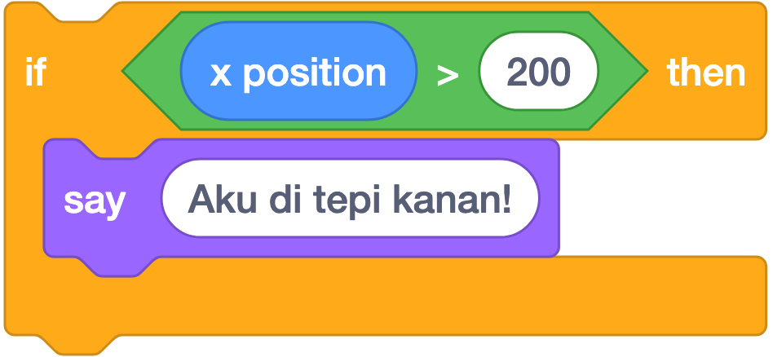
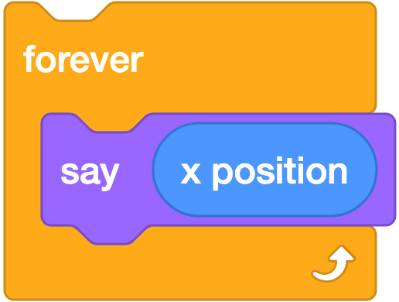

MOTION · BLOK 16
(x position)
Reporter (masuk lubang oval)
CONTOH
Cek sudah sampai tepi kanan
Artinya: memberi tahu angka posisi kiri-kanan sprite saat ini.
FUNGSI
Melaporkan koordinat X sprite saat ini.
Menampilkan posisi mendatar
CATATAN
Ada kotak centang di palet — centang untuk menampilkan monitor di panggung. Alat debugging terbaik untuk pemula.
Menyalin posisi ke variabel
Motion (Gerak)
18

Slide 19

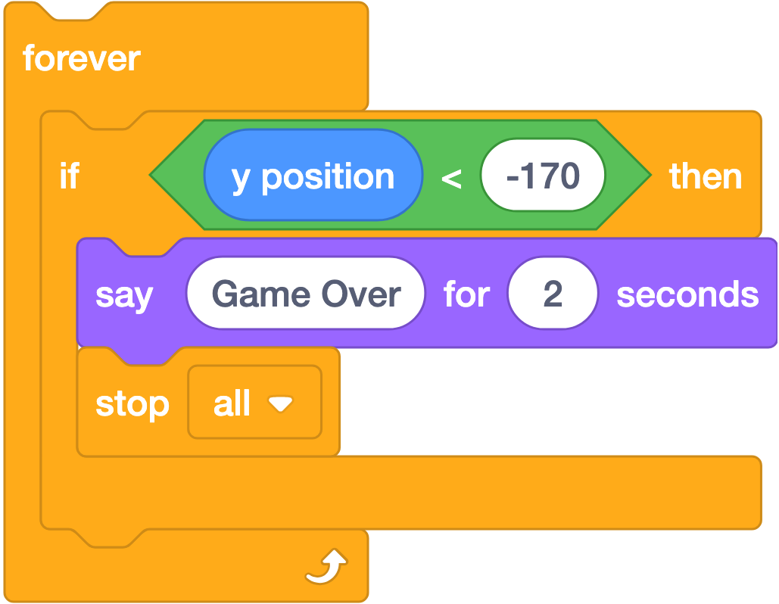

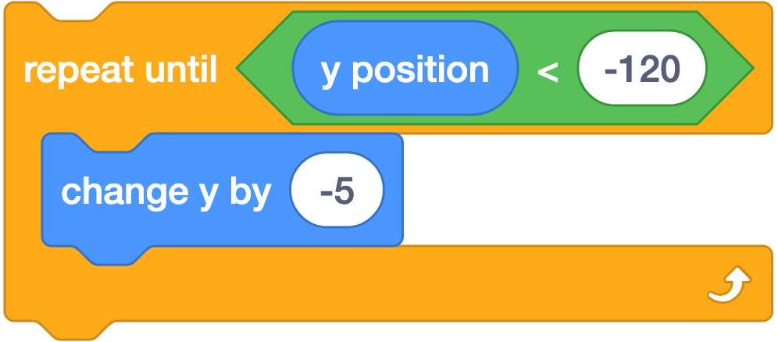
MOTION · BLOK 17
(y position)
Reporter (masuk lubang oval)
CONTOH
Game over kalau jatuh
Artinya: memberi tahu angka posisi atas-bawah sprite saat ini.
FUNGSI
Melaporkan koordinat Y sprite saat ini.
CATATAN
Sering dipakai untuk mendeteksi tokoh jatuh ke dasar panggung.
Skor mengikuti ketinggian
Turun sampai menyentuh lantai
Motion (Gerak)
19

Slide 20




MOTION · BLOK 18
(direction)
Reporter (masuk lubang oval)
CONTOH
Menghadap kanan atau kiri
Menampilkan arah
Artinya: memberi tahu sprite sekarang menghadap ke arah berapa derajat.
Mengingat arah lalu kembali
FUNGSI
Melaporkan arah hadap sprite dalam derajat.
CATATAN
Nilainya selalu dalam rentang -179 sampai 180. Setelah turn right 200 derajat dari arah 90, hasilnya dilaporkan -70, bukan 290.
Motion (Gerak)
20

Slide 21
MOTION
Yang Sering Tertukar
Pasangan blok | Beda utama
move vs change x by | move mengikuti ARAH HADAP; change x by SELALU mendatar
go to x y vs glide to x y | go to INSTAN; glide BERDURASI dan menunggu selesai
change x by vs set x to | change MENAMBAH dari posisi sekarang; set MENETAPKAN nilai baru
turn vs point in direction | turn memutar RELATIF; point menetapkan arah ABSOLUT
direction vs rotation style | direction = arah sesungguhnya; rotation style = cara menampilkannya
LIHAT BEDANYA
move vs change x by
go to x y vs glide to x y
change x by vs set x to
maju MENGIKUTI arah hadap
pindah seketika
menambah dari posisi sekarang
geser mendatar, arah diabaikan
bergerak halus, butuh waktu
langsung ke angka itu
Motion (Gerak)
21

Slide 22



MOTION
Pola yang Sering Dipakai
Script reset (wajib)
Kontrol tombol panah
Bola memantul
Motion (Gerak)
22

Slide 23
MOTION
Kesalahan Umum di Kelas
Kesalahan | Gejala | Perbaikan
Memakai move untuk kontrol tombol panah | Sprite bergerak menyerong / arah aneh | Ganti ke change x by / change y by
Lupa script reset | Posisi awal berbeda tiap kali dijalankan | Tambah go to x y + point in direction (90)
if on edge bounce tanpa rotation style | Sprite jungkir balik saat memantul | Tambah set rotation style [left-right]
Mengira "steps" = langkah kaki | Salah memperkirakan jarak | 1 step = 1 piksel; lebar panggung hanya 480
glide di dalam forever untuk kontrol | Kontrol terasa lambat / macet | Pakai change x by; glide hanya untuk animasi
Motion (Gerak)
23

Slide 24
MOTION
Latihan Bertingkat
Level | Tantangan | Blok kunci
* | Kucing berjalan 100 langkah lalu berhenti | move
* | Kucing menggambar persegi | repeat, move, turn
** | Kucing bergerak dengan 4 tombol panah | change x by, change y by
** | Bola memantul tanpa henti dan tidak terbalik | forever, if on edge bounce, rotation style
*** | Musuh mengejar pemain | point towards, move
*** | Sprite melompat lalu jatuh (gravitasi) | change y by + variabel kecepatan
Motion (Gerak)
24

Slide 25
MOTION
Cek Pemahaman
1. Apa beda move (10) steps dengan change x by (10)?
2. Sprite menghadap arah 0. Ke mana ia bergerak bila diberi move (50) steps?
3. Blok apa yang harus ditambahkan agar sprite tidak jungkir balik saat memantul?
4. Tuliskan script agar sprite selalu mengikuti kursor mouse.
Motion (Gerak)
25

Slide 26
MOTION
Kunci Jawaban
1. move bergerak mengikuti arah hadap sprite; change x by selalu mendatar tanpa memedulikan arah hadap.
2. Ke ATAS, karena arah 0 berarti menghadap ke atas.
3. set rotation style [left-right].
4. when green flag clicked / forever / go to (mouse-pointer). Alternatif lebih halus: point towards (mouse-pointer) + move (5) steps.
Motion (Gerak)
26

Slide 27
RANGKUMAN
• "Steps" = piksel, dan arahnya mengikuti direction — bukan selalu ke kanan.
• Kontrol tombol panah memakai change x by / change y by, bukan move.
• Setiap proyek diawali script reset: posisi, arah, dan rotation style.

